Slide 1
13.3 结合能 裂变与聚变
3.1 核力与四种相互作用
3.2 结合能
3.3 裂变
3.4 聚变

Slide 2
3.1 核力与四种相互作用
1. 核子靠什么力结合成原子核？
20世纪初，万有引力和电磁力。
算一算：两质子间的电磁力与万有引力之比
m_{p}
m_{p}
库仑力
引力
引力
库仑力
核力
e
e
猜想：有第三种力--核力，是核力把核子紧紧地束缚在核内，形成稳定的原子核。

Slide 3
2. 核力的特点
核力是强相互作用（强力）的一种表现。
核力是短程力：0.8×10⁻¹⁵m<r<1.5×10⁻¹⁵m--吸引力
r<0.8×10⁻¹⁵m--斥力
r>1.5×10⁻¹⁵m, F→0
核力具有饱和性:每个核子只跟相邻的核子发生核力作用
核力具有电荷无关性。

Slide 4
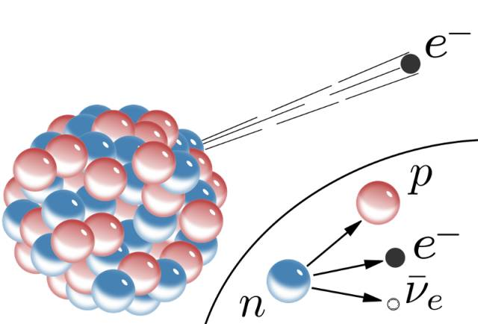
3. 第四种基本相互作用--弱相互作用
弱相互作用是引起原子核发生β衰变的原因,即引起中子→质子转变的原因。
弱相互作用是短程力，其力程比强力更短:10⁻¹⁸m，
作用强度比电磁力弱。

Slide 5
4. 四种相互作用比较
作用距离
相对强度
传递作用的
基本粒子
种类
作用对象
(m)
（10^{－15} m）
引力
所有粒子
宏观和宇宙
引力子？
弱力
大多数粒子
中间玻色子
β衰变
电磁力
带电粒子
光子
强力
强子
1
胶子
原子核内
物理学有一条理论：叫做简单才是美。能否将这四大相互作用统一起来呢？

Slide 6
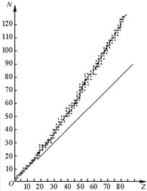

5. 原子核中质子和中子的比
较重核：中子数大于质子数，越重的元素，两者相差越多。
这个现象如何解释？
核力和电磁力的差异导致
核力主导
核力-库仑力。增加中子，中子与其它核子有吸引力，但没有库仑力斥力
较轻核：Z$≈N$
Notes:
加

Slide 7
想一想
中子数是否可以一直增加下去产生起来越重的核？
核力的作用范围是有限的，以及核力的饱和性，如果继续增加中子数，增大原子核，一些核子间的距离会大到其间根本没有核力的作用，这时即使再增加中子，形成的核也一定是不稳定的。
在宇宙演化的进程中，各种粒子有机会进行各种组合，但那些不稳定的组合很快就瓦解了，只有200多种稳定的原子核长久地留了下来。现在观察到的天然放射性元素，则正在瓦解之中。

Slide 8
3.2 结合能
1. 结合能定义
释放13.6eV
E₁= -13.6eV
质子p
电子e
吸收13.6eV
当核子结合成原子核时要放出一定能量；原子核分解成核子时，要吸收同样的能量。这个能量叫做原子核结合能。
想一想
结合能
若输入能量E₁恰能将原子核分解为核子，输入大于E₁的能量也可以将原子核分解为核子，那么结合能唯一吗？
结合能

Slide 9
想一想
结合能是原子核具有的能量吗？
结合能并不是由于核子结合成原子核而具有的能量，而是为把核子分开而需要的能量（最小能量）。
结合能的大小与核子数有关吗？
组成原子核的核子越多，它的结合能越高。

Slide 10
2.比结合能
组成原子核的核子越多，它的结合能越高。
结合能与核子数之比，称做比结合能（平均结合能）
比结合能越大，将每个核子分开所需的能量越大。原子核越稳定

Slide 11
3. 质量亏损与结合能
结合能很难测量，如何得到结合能呢？
爱因斯坦的质能方程：E＝mc²，
质量亏损，释放能量ΔE=Δm·c²
m_{p}=1.6726×10⁻²⁷kg
m_{n}=1.6749×10⁻²⁷kg
m_{D}=3.3436×10⁻²⁷kg。
质量亏损：△m=( m_{p}+ m_{n})- m_{D}=0.0039×10⁻²⁷kg
释放能量（结合能）： △E=△m c²=3.51×10⁻¹³J
=2.19×10⁶eV
比结合能:△E/n=△E/2=1.10MeV 。

Slide 12
想一想
将一个质子和一个中子结合成一个氘核，质量减小了，是否违反了质量守恒定律？为什么？
没有违反质量守恒定律；减小的那部分质量等于γ光子的动质量。
质量亏损与质量数守恒是否矛盾？
核子结合成核时，一定释放出能量吗？
γ光子具有的能量为 吗？
不矛盾
一定
是
为核反应中的质量亏损

Slide 13
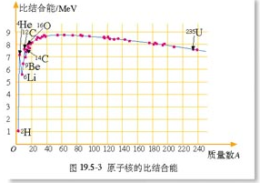
4. 比结合能与质量数的关系
哪些原子核最稳定，为什么？
中等大小的核最稳定，因为这些核的比结合能最大（平均每个核子的质量亏损最大）。

Slide 14
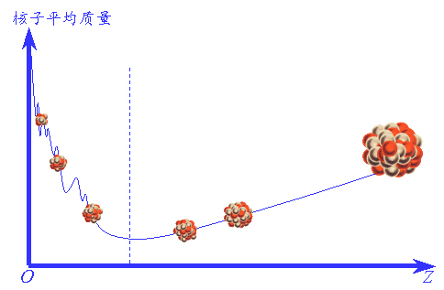
如何由比结合能随质量数变化关系得到核子平均质量随质量数变化？
A

Slide 15

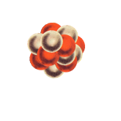
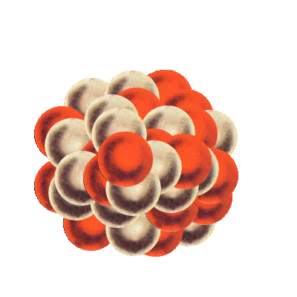
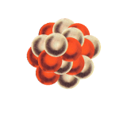
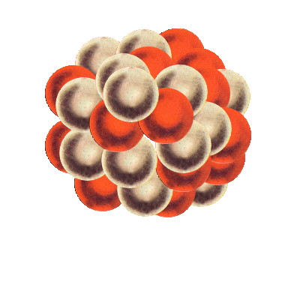
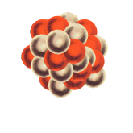
5.核能释放
核子平均质量
D + E F----聚变
G B + C----裂变
核子的平均质量与质量数之间的关系

Slide 16
例1. 碳原子质量的1/12叫做原子质量单位，用u表示。试证明1u相当于931MeV。
证明：
碳原子的摩尔质量为M=12g/mol
所以一个碳原子质量为m=M/N_{A}=1.993×10⁻²⁶kg
1u=m/12=1.6606×10⁻²⁷kg
代入公式E=mc²得：
E=mc²=1.4924×10⁻¹⁰J=931MeV
质量与能量相当！

Slide 17
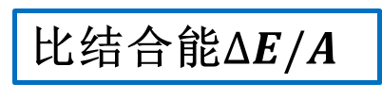

比结合能$∆E/A$
引力
$∆E=Δmc$²
四种相互作用力
电磁力
（长程）
质量亏损
核子平均质量
强力
（短程、饱和）
D+E F聚变
结合能
核能释放
G B+C裂变
弱力

Slide 18
小测验
1.从两方面比较核反应与化学反应的相同和不同之处
（1）它们分别涉及四种基本相互作用的哪一种？
（2）每种反应分别改变了或重新安排了什么？
答（1）核反应涉及强相互作用和弱相互作用，化学反应涉及电磁相互作用。
（2）核反应可以改变了原子核，化学反应改变了核外电子的排列，从而改变分子结构。

Slide 19
2. 碳原子的质量是12.000 000 u，可以看做是由6个氢原子(质量是1.007 825u)和6个中子(质量是1.008666u）组成的．求核子结合成碳原子核时释放的能量．(在计算中可以用碳原子的质量代替碳原子核的质量，用氢原子的质量代替质子的质量，因为电子的质量可以在相减过程中消去)
质量亏损：△m=( m_{p}+ m_{n})- m_{D}=0.098946u
释放能量（结合能）： △E=△m c²=0.098946×931
=92.12MeV

